Slide 1
Programa de Reducción de la Pobreza a través de las Exportaciones (PRPE) Export-led Poverty Reduction Programme (EPRP)

Slide 2
Globalización y Pobreza
Conciencia internacional para que la globalización beneficie a los pobres
Los beneficios del crecimiento económico no tienen un efecto “trickle - down” para los pobres de forma automática
Por lo tanto, hay que incluir a los pobres en el proceso de crecimiento a través del empleo y actividades empresariales

Slide 3
Estrategia de Reducción de la Pobreza
Nivel Micro
Asistencia técnica a pequeña escala para relacionar a los pequeños productores con mercados de exportación
Nivel Estratégico
Proveer herramientas a gobiernos y Organizaciones de Apoyo al Comercio (TSI) para implementar estrategias de comercio y reducción de la pobreza
Nivel de Políticas
Crear conciencia acerca de la relación entre el comercio, la reducción de pobreza y las acciones necesarias

Slide 4
El enfoque de PRPE
Enfoque de abajo hacia arriba
Construido sobre fortalezas existentes
Cooperación con instituciones locales, TSIs, ONG y agencias de desarrollo
Mejoras sustentables a largo plazo
Aumento y replicación de las actividades para potenciar el impacto

Slide 5
Impacto y evaluación
Evaluación del IMPACTO DIRECTO a través de herramienta de evaluación del impacto
Cuestionario completado en Excel:
Al principio de la intervención
Al final del proyecto

Slide 6
El triángulo de la sustentabilidad
Comunidad local
organización del grupo
desarrollo de capacidades locales
producción y entrega
CCI
Entradas técnicas
Organizaciones de Apoyo de Comercio (TSI)
formación y servicios
replicación
Promoción de buenas Políticas
Enlaces de mercado:
enlaces formales para comunidades
desarrollo de productos
marketing

Slide 7
Proyectos nacionales de PRPE
Proyecto piloto, implementación, aumento, y replicación:
Brasil, India, Etiopía, Vietnam, Camboya, El Salvador, Laos PDR
Proyecto piloto, implementación:
Mongolia, Sudáfrica, Burundi, Mozambique, Kenya, Sierra Leone, Ruanda, Liberia
Análisis de las oportunidades e investigación:
Colombia, Zambia, Guinea, Filipinas, Senegal

Slide 8
Logros de CCI en India
«Feria del Desarrollo» Banco Mundial
Exportaciones:
US$ 260,000 (2000) a US$ 1.9 millones (2006)
el ingreso de 3,400 familias aumento en 6 veces
(335 familias al inicio)
50% de beneficiarios fueron mujeres
Aumento de instituciones locales

Slide 9
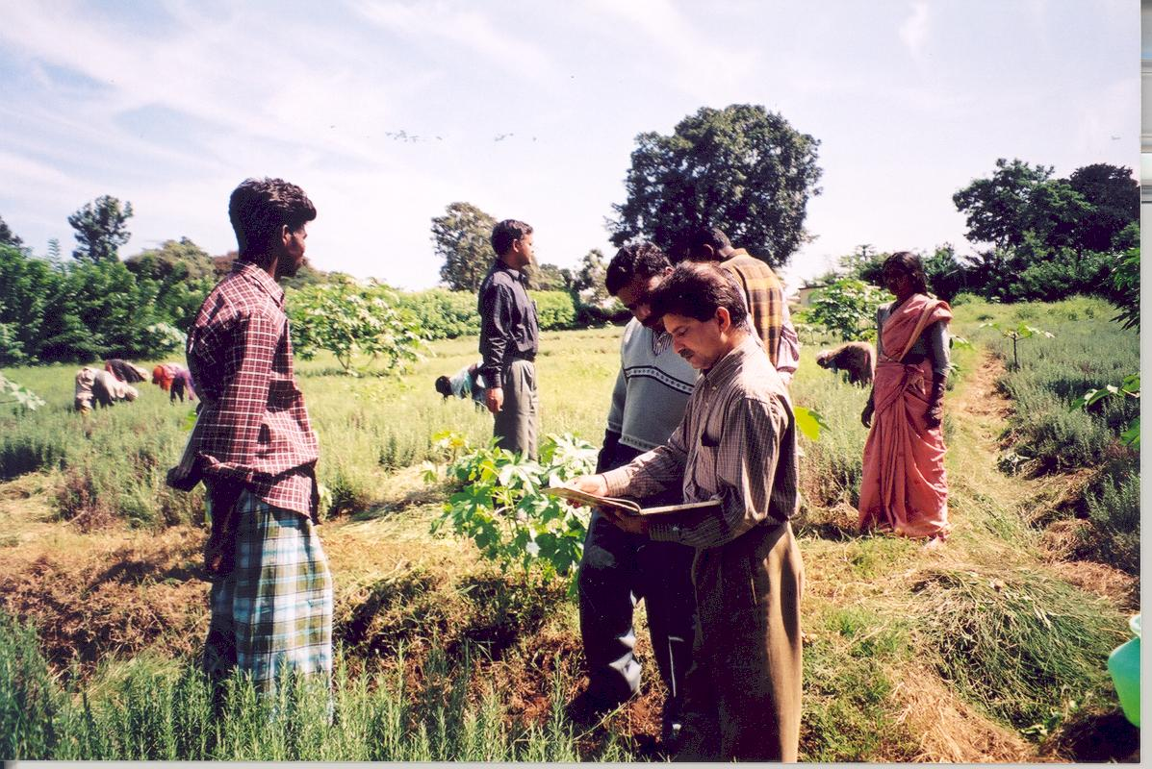

Slide 10
Logros de CCI en Brasil
(Accor, Marriot, Super Club, Fiesta)
Plantas de reciclaje de residuos orgánicos
9,500 personas de 11 comunidades
3,700 nuevos puestos de trabajo en hoteles
Entre 3 y 10 veces aumentó el ingreso artesano
Replicación a lo largo de 200 Km costa en 11 complejos turísticos

Slide 11
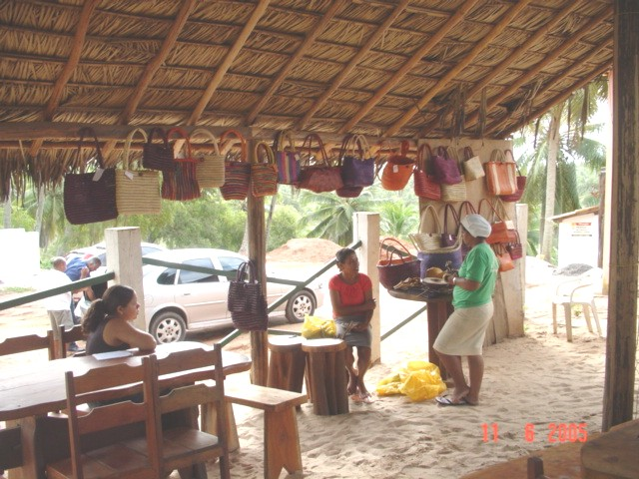

Slide 12
Logros de PRPE en Camboya
Ventas de productos de seda incrementaron 5 veces
El ingreso de tejedores rurales aumentó 4 veces
Tienda on-line (www.silkfromcambodia.com)
Replicación en otras comunidades de la Cooperación Camboyana de Artesanía
Estímulo al desarrollo de estrategias para el sector nacional de sedas

Slide 13
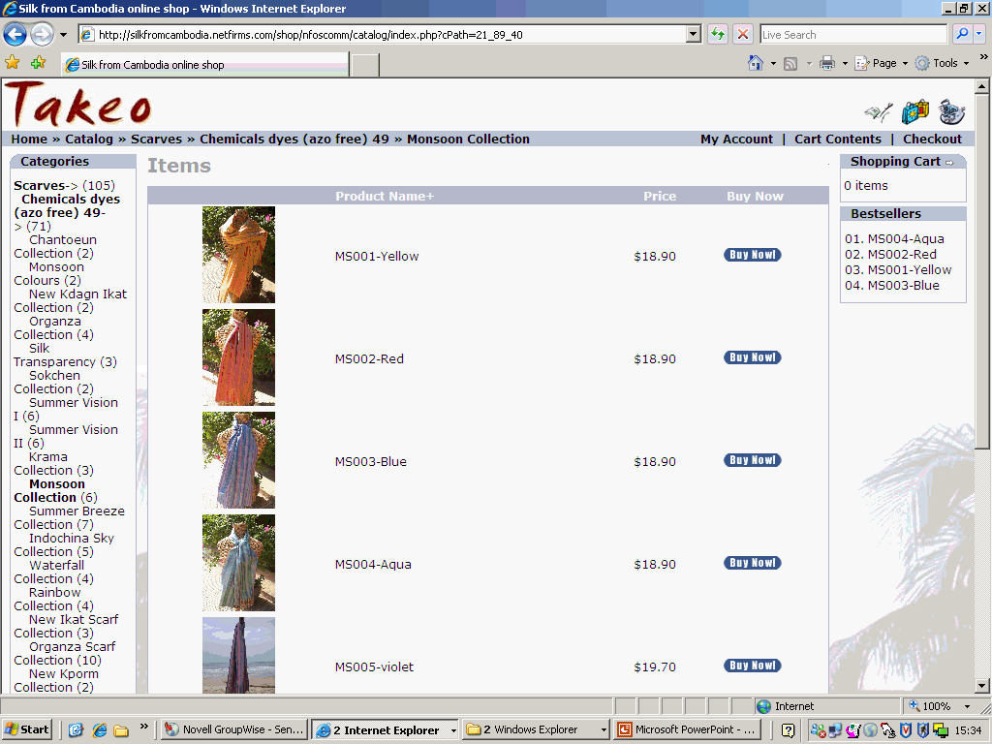

Slide 14
Logros de PRPE Sudáfrica
Producción y exportación de productos basados en Aloe-Ferox
Entrenamiento y creación de puestos de trabajo para 250 extractores de savia de aloe
Penetración de mercados locales con cosmética y savia de aloe
Contrato con Men’s Essentials como distribuidor importante en los EE.UU. y Canadá

Slide 15
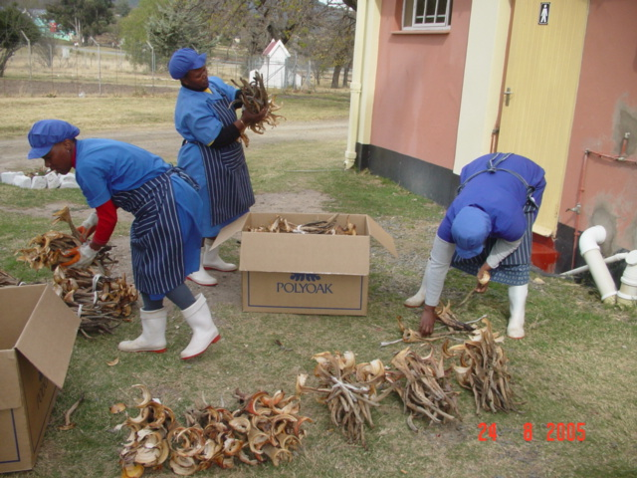

Slide 16
Actores en la Responsabilidad Social Corporativa
Nestlé (formación para pequeños productores en El Salvador)
Accor (contratación de productos y servicios locales en Senegal)
Utz Certified (Café vendido a Ahold & Migros)
Monte Sión (colaboración con pobres en El Salvador)
Honeycare (enlace de mercado en Kenya)
Mace Foods (enlace de mercado en Kenya)

Slide 17
Colaboraciones
WWF, Vietnam
FAO, Etiopía
CBI, CBT países
PNUD, Mongolia
Banco Mundial, India
MPDF (IFC), Camboya
SNV, UNESCO, Mozambique

Slide 18
Gracias!
Para más información favor contactar:
Fabrice Leclercq
Senior Trade Promotion Adviser
International Trade Centre (ITC)
Palais des Nations
CH-1211 Geneva 10
Tel.: +41 22 730 0417
Fax.: +41 22 733 4439
E-mail: eprp@intracen.org
Web: www.intracen.org/eprp

